Slide 1
ГЕОМЕТРИЧЕСКИЕ ТЕЛА
Презентация по Инженерной графике
Преподавателя ИГ Гомозовой Л.Н.

Slide 2
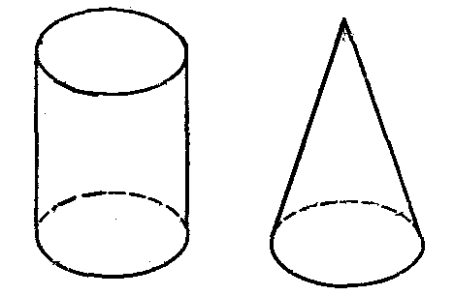
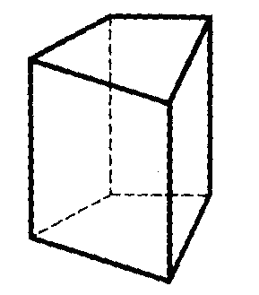
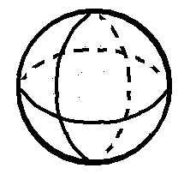
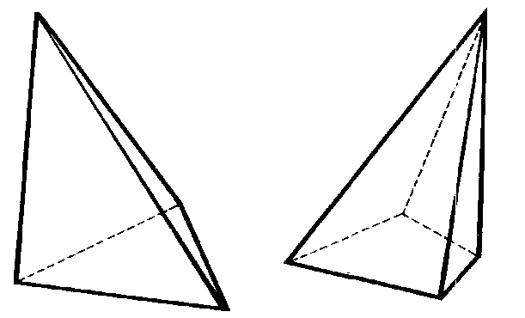
Геометрическим телом называется замкнутая часть пространства, ограниченная плоскостями или кривыми поверхностями.

Slide 3
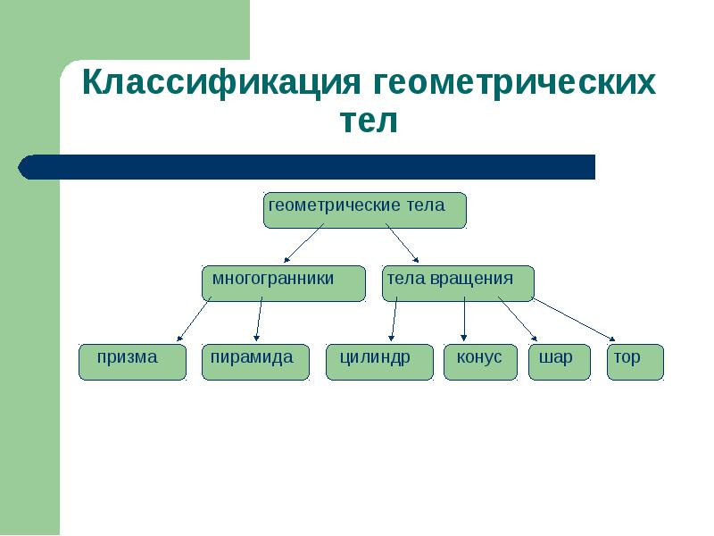

Slide 4
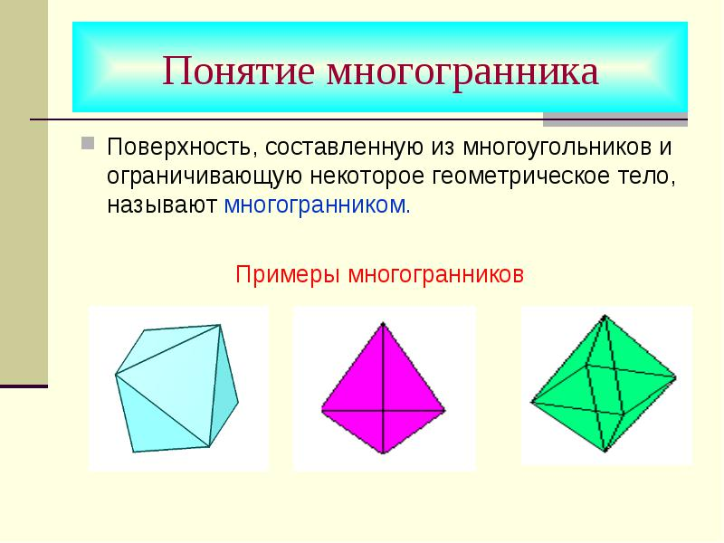

Slide 5
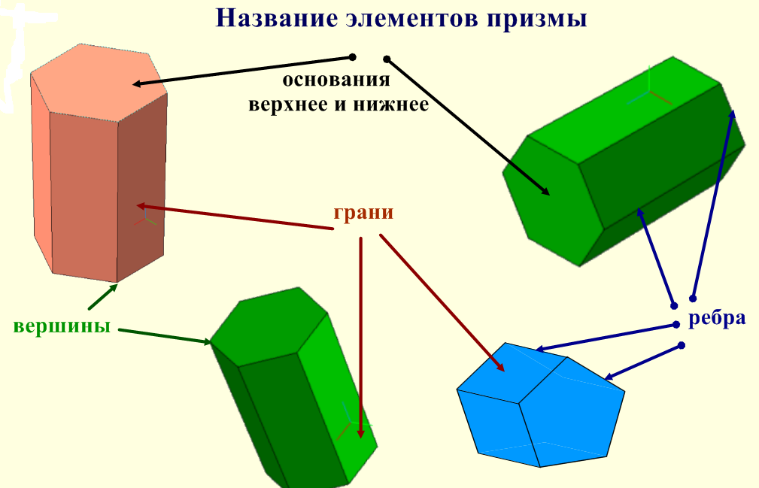

Slide 6
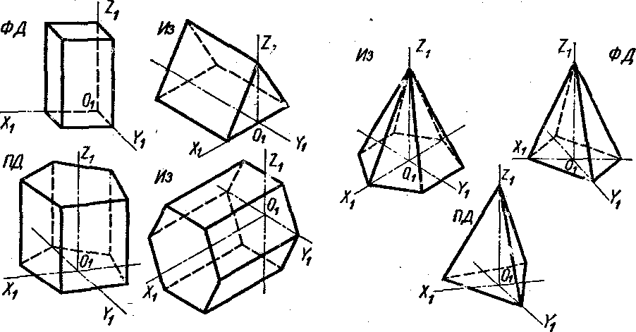
Одним из видов пространственных форм являются многогранники.
Многогранником называется совокупность таких плоских многоугольников, у которых каждая сторона одного является одновременно стороной другого. Вершины и стороны многоугольников являются вершинами и ребрами многогранников, а сами многоугольники – гранями.

Slide 7
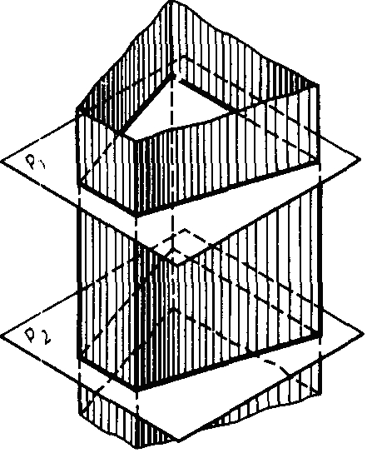
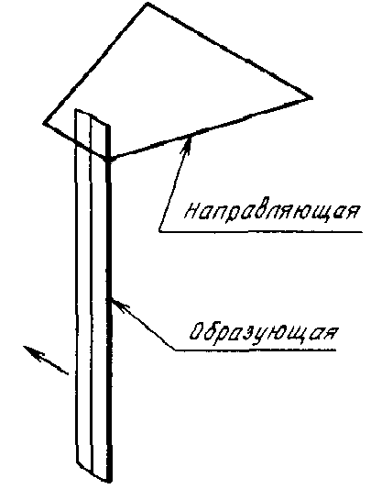
Призмой называется многогранник, две грани которого представляют
собой равные многоугольники с взаимно параллельными сторонами – основаниями. Ребра, не принадлежащие основаниям и параллельные между собой, называют боковыми ребрами.

Slide 8
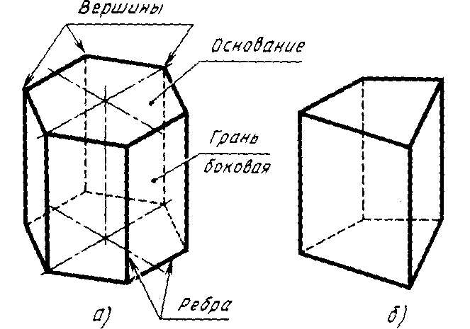
Если основаниями призмы являются правильные многоугольники, то такая призма называется правильной.
Если основаниями призмы являются неправильные многоугольники, то такая призма называется неправильной.
Если все боковые ребра и грани призмы одинаковой высоты, а основания параллельны, то призма называется полной.

Slide 9
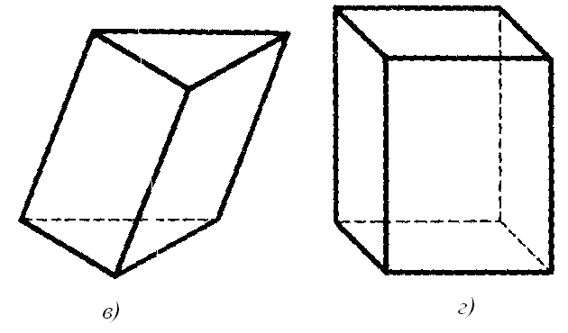
Если боковые ребра призмы перпендикулярны к основаниям, то призма называется прямой (рис. а, б, г).
Если ребра наклонены к основанию, то призма называется наклонной (рис. в).
Если основаниями призмы являются прямоугольники, то такая призма называется параллелепипедом (рис. г),

Slide 10
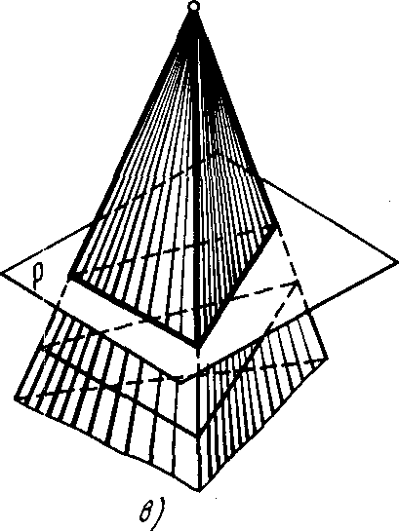
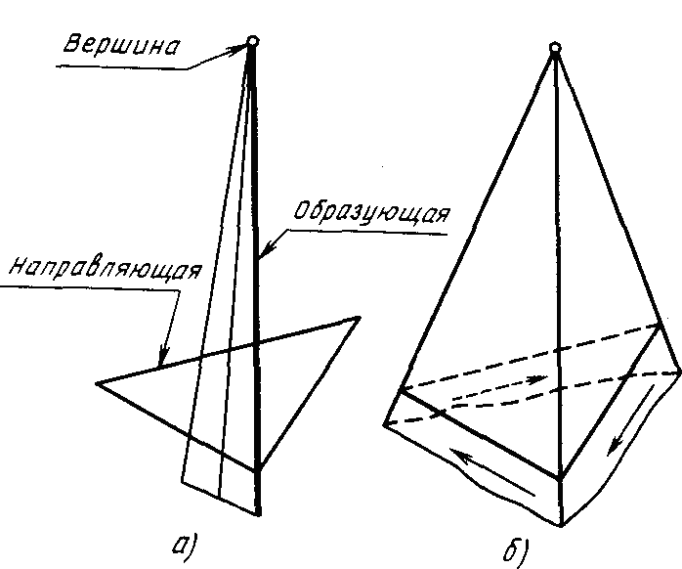
Пирамидой называется многогранник, одна грань которого – многоугольник со сколь угодно большим числом сторон (не менее трех), а остальные грани являются треугольниками с общей вершиной.

Slide 11
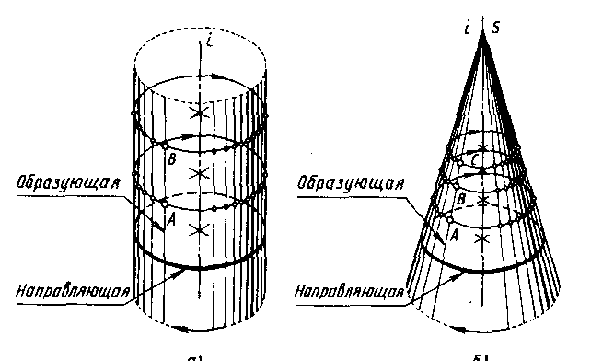
Поверхности, которые образуются вращением образующей вокруг неподвижной оси, называются поверхностями вращения.
Поверхности вращения делятся на развертываемые и неразвертываемые.

Slide 12
К развертываемым поверхностям относятся такие поверхности вращения, как цилиндр и конус, где образующие — прямые линии.
К неразвертываемым поверхностям относятся поверхности вращения, образованные кривыми линиями, например тор и шар.

Slide 13
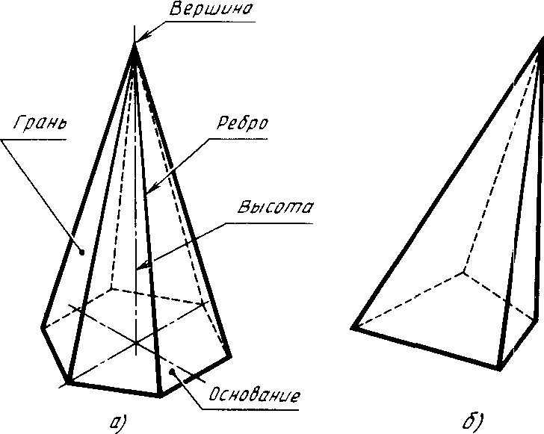
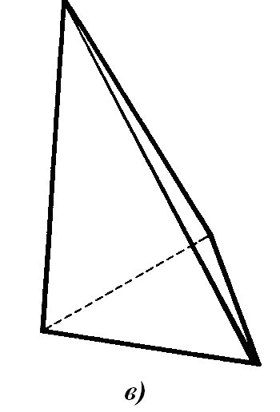
Если все боковые грани имеют форму треугольников с одной общей вершиной, то такая пирамида называется полной пирамидой.
Если в основании пирамиды лежит правильный многоугольник и ее высота проходит через центр основания, то такая пирамида называется правильной пирамидой (рис. а).
Во всех остальных случаях пирамида называется неправильной пирамидой (рис. б и в).

Slide 14
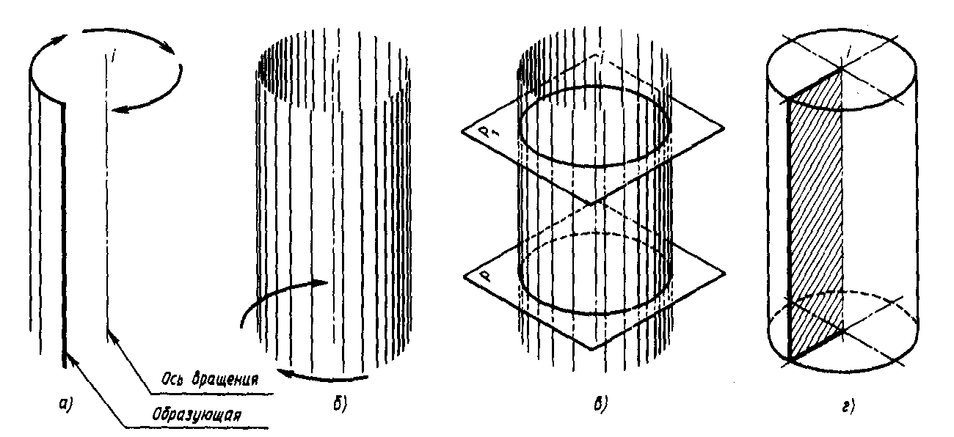
Цилиндр — геометрическое тело, ограниченное цилиндрической поверхностью и двумя плоскостями.

Slide 15
Цилиндрическая поверхность вращения образуется при вращении прямой линии (образующей) вокруг неподвижной оси, параллельной образующей (рис. а и б).
Если часть цилиндрической поверхности отсечь двумя перпендикулярными к оси вращения плоскостями (рис. в), то отсеченная часть цилиндрической поверхности будет боковой поверхностью цилиндра, а круги, расположенные в секущих плоскостях,— верхним и нижним основаниями цилиндра. Полученное таким образом геометрическое тело называется полным прямым круговым цилиндром

Slide 16
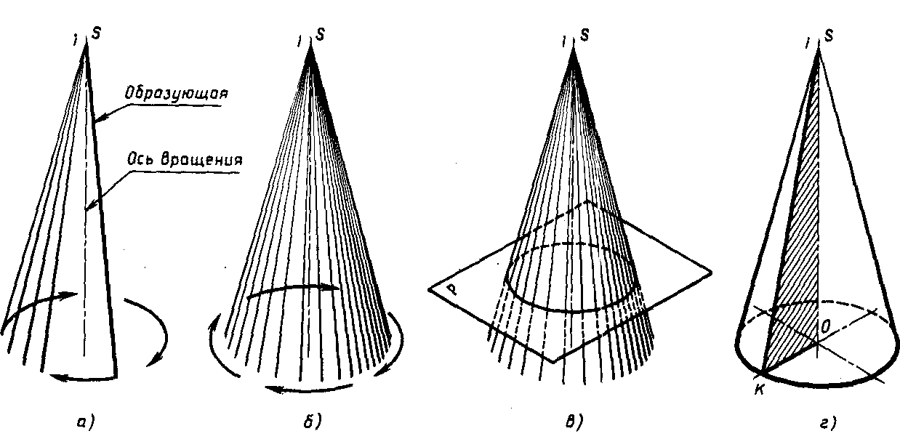
Конус —геометрическое тело, ограниченное конической поверхностью и плоскостью.
Коническая поверхность вращения образуется вращением вокруг оси прямой линии (образующей), которая пересекает эту ось. Точка пересечения образующей и оси вращения называется вершиной конической поверхности (рис. а и б).

Slide 17
Если часть конической поверхности отсечь плоскостью, перпендикулярной оси вращения, то отсеченная часть конической поверхности будет боковой поверхностью полного прямого кругового конуса (рис. в), а круг, расположенный в секущей плоскости,— основанием конуса. Перпендикуляр, опущенный из вершины 5 на основание, будет высотой конуса.

